Slide 1



CHÀO ĐÓN CÁC CON
ĐẾN VỚI TIẾT TẬP ĐỌC

Slide 2

CHÀO ĐÓN CÁC CON
ĐẾN VỚI TIẾT TẬP ĐỌC

Slide 3
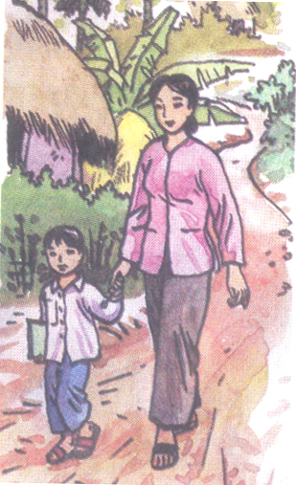

Slide 4
LUYỆN ĐỌC
nhớ lại
hằng năm
nao nức
tựu trường
nảy nở
gió lạnh
nắm tay
bỡ ngỡ

Slide 5
CHIA ĐOẠN
Bài chia thành 3 đoạn, mỗi lần xuống dòng là một đoạn.

Slide 6
nao nức
: hăm hở, phấn khởi
Đặt câu với “nao nức”
mơn man
: nhẹ nhàng, dễ chịu
quang đãng
: sáng sủa và thoáng rộng

Slide 7
Tôi quên thế nào được những cảm giác trong sáng ấy nảy nở trong lòng tôi như mấy cánh hoa tươi mỉm cười giữa bầu trời quang đãng.

Slide 8
bỡ ngỡ
: ngơ ngác, lúng túng vì chưa quen thuộc
Đặt câu với “ bỡ ngỡ”
ngập ngừng
: vừa muốn làm lại vừa e ngại, chưa biết làm thế nào

Slide 9
Họ thèm vụng và ước ao thầm được như những người học trò cũ, biết lớp, biết thầy để khỏi phải rụt rè trong cảnh lạ.

Slide 10
TÌM HIỂU BÀI

Slide 11
Điều gì gợi tác giả nhớ những kỉ niệm của buổi tựu trường?
Lá ngoài đường rụng nhiều vào cuối thu làm tác giả nao nức nhớ những kỉ niệm của buổi tựu trường.

Slide 12
Trong ngày đến trường đầu tiên, vì sao tác giả thấy cảnh vật có sự thay đổi lớn?
+Vì tác giả ( là cậu bé ngày xưa) lần đầu trở thành học trò được mẹ đưa đến trường. Cậu rất bỡ ngỡ, nên thấy những cảnh quen thuộc hàng ngày như cũng thay đổi.
+Vì cậu bé lần đầu đi học, thấy rất lạ nên nhìn mọi vật quanh mình cũng thấy khác trước.
+Cậu bé trở thành học trò, được mẹ nắm tay dẫn đến trường.
+Cậu thấy mình rất quan trọng nên cảm thấy mọi vật xung quanh cũng thay đổi vì mình đã đi học.

Slide 13
Tìm những hình ảnh nói lên sự bỡ ngỡ, rụt rè của đám học trò mới tựu trường.
Những hình ảnh nói lên sự bỡ ngỡ, rụt rè của đám học trò mới tựu trường: bỡ ngỡ đứng nép bên người thân ; chỉ dám đi từng bước nhẹ ; như con chim nhìn quãng trời rộng muốn bay nhưng còn ngập ngừng e sợ ; thèm vụng và ước ao được mạnh dạn như những học trò cũ đã quen lớp, quen thầy.

Slide 14
Nội dung:
Bài văn là những hồi tưởng đẹp đẽ của nhà văn Thanh Tịnh về buổi đầu tiên tới trường.

Slide 15
LUYỆN ĐỌC LẠI

Slide 16
Hằng năm, cứ vào cuối thu, lá ngoài đường rụng nhiều, lòng tôi lại nao nức những kỉ niệm mơn man của buổi tựu trường. Tôi quên thế nào được những cảm giác trong sáng ấy nảy nở trong lòng tôi như mấy cánh hoa tươi mỉm cười giữa bầu trời quang đãng.

Slide 17


Chúc các em chăm ngoan, học giỏi!

